Slide 1
事奉與盼望
在基督里生根建造 2015

Slide 2
在基督里生根建造 （2015）
DATE |  | TOPIC
09/06/15 | Ch.1 | 人与基督的關係 | 生命的三个层面
09/13/15 | Ch.2 |  | 首先的亚当和末后的亚当
09/20/15 | Ch.3 |  | 道成肉身
09/27/15 | Ch.4 |  | 十架受死
10/04/15 | Ch.5 |  | 復活升天
10/11/15 | Ch.6 | 基督徒與基督的關係 | 基督是救主
10/18/15 | Ch.7 |  | 基督是生命
10/25/15 | Ch.8 |  | 基督是元帥
11/01/15 | Ch.9 | 基督徒與聖靈的關係 | 潔净與交托
11/08/15 | Ch.10 |  | 信心與順從
11/15/15 | Ch.11 |  | 讀經與禱告
11/22/15 | Ch.12 |  | 事奉及盼望

Slide 3


Slide 4

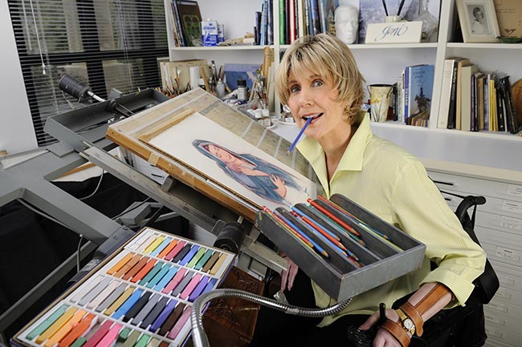
Joni Eareckson Tada

Slide 5
一、屬靈人的事奉

Slide 6

人與神
人與人
人與己

Slide 7
人與己
人與人
人與神

Slide 8

人與神
人與人
人與己

Slide 9

約翰福音 15 :12
你們要彼此相愛，像我愛你們一樣；這就是我的命令。

Slide 10
哥林多後書2 :14-15
感謝神！常率領我們在基督裡誇勝，並藉著我們在各處顯揚那因認識基督而有的香氣。
因為我們在神面前，無論在得救的人身上或滅亡的人身上，都有基督馨香之氣。

Slide 11
本質
- 事奉是生命的自然流露
態度
- 事奉是完全的奉獻
體現
- 事奉表現在不同的方面

Slide 12
事奉的體現
1. 本位的事奉
出埃及記 9:1
耶和華吩咐摩西說：你進去見法老，對他說：耶和華─希伯來人的神這樣說：容我的百姓去，好事奉我。

Slide 13
事奉的體現
2. 生活的事奉
使徒行傳1:8
但聖靈降臨在你們身上，你們就必得著能力，並要在耶路撒冷、猶太全地，和撒瑪利亞，直到地極，作我的見證。

Slide 14
事奉的體現
3. 事工的事奉
羅馬書12:1
所以弟兄們，我以神的慈悲勸你們，將身體獻上，當作活祭，是聖潔的，是神所喜悅的；你們如此事奉乃是理所當然的。

Slide 15
二、屬靈人的盼望

Slide 16
榮耀
恩典
創造
犯罪

Slide 17
恩典的得勝/挑戰/邀請
榮耀
成聖
悔改
道路
真理
生命

Slide 18

哥林多前書13:13
如今常存的有信，有望，有愛這三樣，其中最大的是愛。
帖撒羅尼迦前書1:2-3
在神我們的父面前，不住的記念你們因信心所做的工夫，因愛心所受的勞苦，因盼望我們主耶穌基督所存的忍耐。

Slide 19
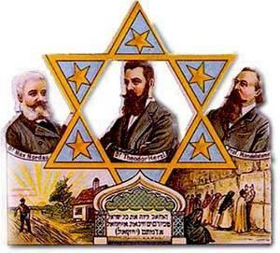

Slide 20

HOPE

Slide 21


Slide 22
進入榮耀 - 主再來的盼望
馬太福音 25: 31
當人子在他榮耀裡、同著眾天使降臨的時候，要坐在他榮耀的寶座上。

Slide 23
馬太福音 25: 31-46
當人子在他榮耀裡、同著眾天使降臨的時候，要坐在他榮耀的寶座上。
萬民都要聚集在他面前。他要把他們分別出來，好像牧羊的分別綿羊山羊一般，
把綿羊安置在右邊，山羊在左邊。
於是王要向那右邊的說：你們這蒙我父賜福的，可來承受那創世以來為你們所預備的國；
因為我餓了，你們給我吃，渴了，你們給我喝；我作客旅，你們留我住；
我赤身露體，你們給我穿；我病了、你們看顧我；我在監裡，你們來看我。
義人就回答說：主啊，我們什麼時候見你餓了，給你吃，渴了，給你喝？
什麼時候見你作客旅，留你住，或是赤身露體，給你穿？
又什麼時候見你病了，或是在監裡，來看你呢？
王要回答說：我實在告訴你們，這些事你們既做在我這弟兄中一個最小的身上，就是做在我身上了。
王又要向那左邊的說：你們這被咒詛的人，離開我！進入那為魔鬼和他的使者所預備的永火裡去！
因為我餓了，你們不給我吃，渴了，你們不給我喝；
我作客旅，你們不留我住；我赤身露體，你們不給我穿；我病了，我在監裡，你們不來看顧我。
他們也要回答說：主啊，我們什麼時候見你餓了，或渴了，或作客旅，或赤身露體，或病了，或在監裡，不伺候你呢？
王要回答說：我實在告訴你們，這些事你們既不做在我這弟兄中一個最小的身上，就是不做在我身上了。
這些人要往永刑裡去；那些義人要往永生裡去。

Slide 24
1. 主耶穌基督的再來， 使信徒與基督一同得以完全。
羅馬書8:16-17
聖靈與我們的心同證我們是神的兒女； 既是兒女，便是後嗣，就是神的後嗣，和基督同作後嗣。如果我們和他一同受苦，也必和他一同得榮耀。

Slide 25
2. 主耶穌基督的再來， 使萬物得以與神和好。
以弗所書 1:10
要照所安排的，在日期滿足的時候，使天上、地上、一切所有的都在基督裡面同歸於一。

Slide 26
3. 主耶穌基督的再來， 要全面恢復神管制宇宙的主權。
哥林多前書 15:24-28
再後，末期到了，那時基督既將一切執政的、掌權的、有能的、都毀滅了，就把國交與父神。
因為基督必要作王，等神把一切仇敵都放在他的腳下。
儘末了所毀滅的仇敵，就是死。
因為經上說：神叫萬物都服在他的腳下。既說萬物都服了他，明顯那叫萬物服他的，不在其內了。
萬物既服了他，那時子也要自己服那叫萬物服他的，叫神在萬物之上，為萬物之主。

Slide 27
4. 基督徒對主再來的態度
留意
驚醒
愛慕
持守
仰望
忠心
等候
事奉

Slide 28
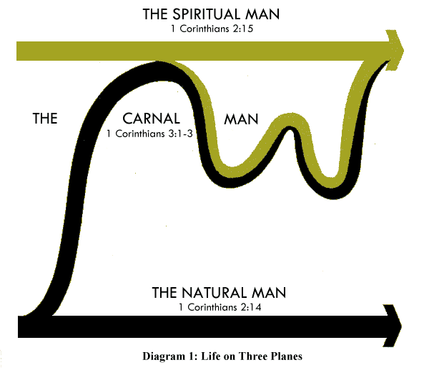
屬靈的人
屬肉體的人
屬血氣的人

Slide 29
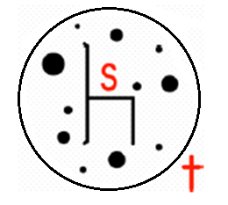


v
Nature Man
屬血氣的人
Carnal Man
屬肉體的人
Spiritual Man
屬靈的人
路加福音 5:36-37
耶穌又設一個比喻、對他們說、沒有人把新衣服撕下一塊來、補在舊衣服上．若是這樣、就把新的撕破了、並且所撕下來的那塊新的、和舊的也不相稱。 也沒有人把新酒裝在舊皮袋裡．若是這樣、新酒必將皮袋裂開、酒便漏出來、皮袋也就壞了。

